Slide 1


Střední odborná škola a Střední odborné učiliště, Hradec Králové, Vocelova 1338, příspěvková organizace
Registrační číslo projektu: | CZ.1.07/1.5.00/34.0245
Číslo DUM: | VY_32_INOVACE_12_C_17
Tematická oblast: | Vyhledávání závad a zkušebny podvozku
Téma: | Diagnostika AIRBAGU
Autor: | Mgr. Jaroslav Hrůza
Datum vytvoření: | září 2012

Slide 2
Anotace
Materiál je určen pro výuku předmětu Motorová vozidla u studijního oboru Autotronik a příbuzných učebních a studijních autooborů. Inovuje výuku použitím multimediálních pomůcek – prezentace s názornými obrázky a schématy doplněných textem podporujícím výklad učitele.
Metodický pokyn
Materiál používá učitel při výkladu – pro větší názornost a atraktivnost výuky a zároveň jej mohou využívat žáci pro domácí přípravu na výuku.

Slide 3
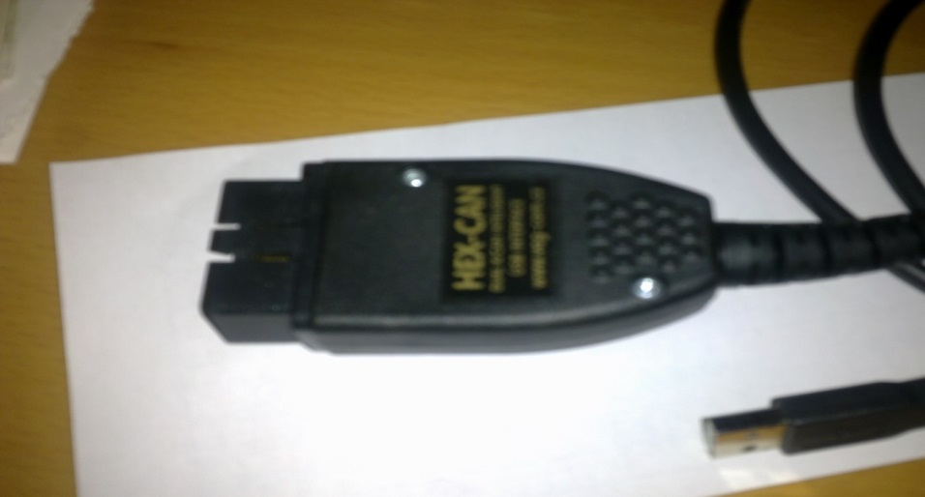
Diagnostika AIRBAGU
Příprava
1. Vhodná zařízení pro sériovou diagnostiku

Slide 4
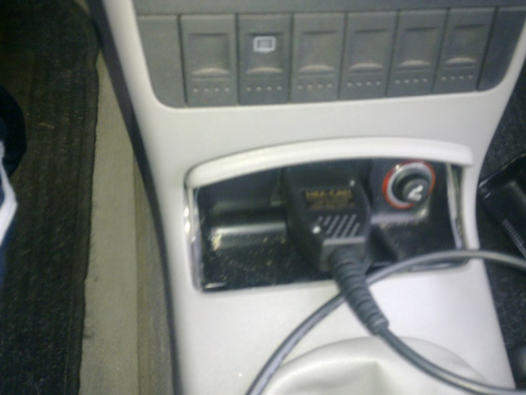
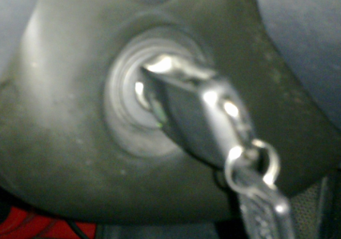
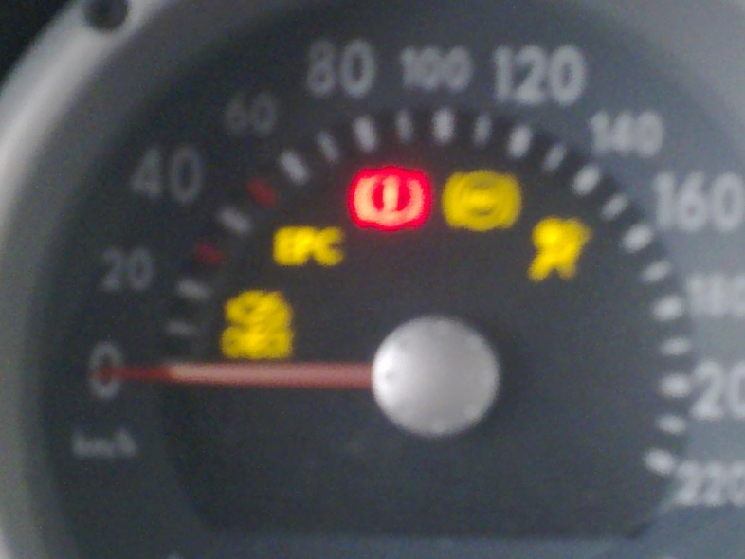
Diagnostika AIRBAGU
Příprava
2. Propojení s vozidlem a zapnutí zapalování

Slide 5
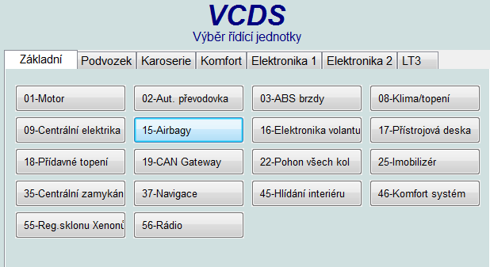
Diagnostika AIRBAGU

Slide 6
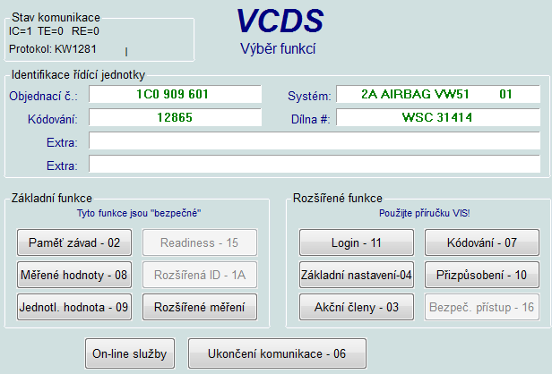
Diagnostika AIRBAGU

Slide 7
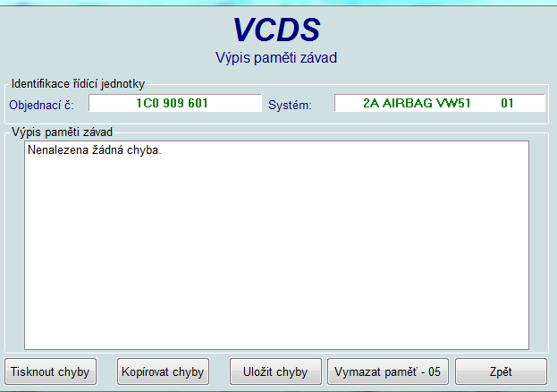
Diagnostika AIRBAGU

Slide 8
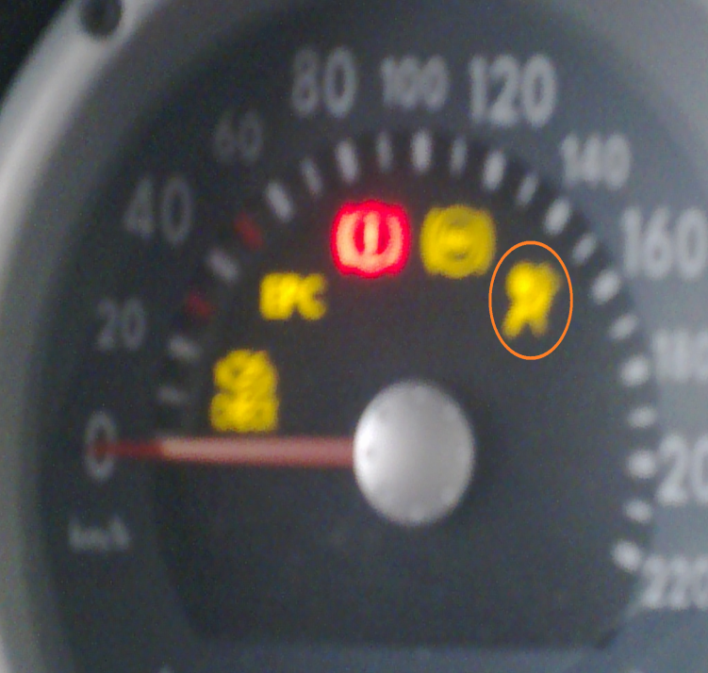
Diagnostika AIRBAGU
Prevence
Správná činnost :
Kontrolka svítí několik sekund po zapnutí zapalování a pak zhasne
Nedojde k opakovanému rozsvícení
Pokud je namontován AIRBAG spolujezdce lze ho deaktivovat samostatným zámečkem a rozsvítí se vlastní symbol.

Slide 9
Diagnostika AIRBAGU
Použitá literatura:
Vlastní zdroje
J.Čupera, P. Štěrba, AUTOMOBILY 7 Diagnostika motorových vozidel, ISBN 978-80-903671-9-7, vyd. Avid, Brno 2007, 1. vyd, 195 s.
Gscheidle a kol., Tabulky pro automechanika, ISBN 978-80-86706-21-4, vyd. Europa-Sobotáles, Praha 2009, vyd.16, 496 s.

